Slide 1
Werkingsmechanismen en illustraties voor het nudgen van gezond gedrag
Else Zantinge
Mattijs Lambooij
RIVM, centra:
Kennisintegratie Volksgezondheid en Zorg
Voeding, Preventie en Zorg

Slide 2
Een nudge is …
… een simpele, doelbewuste en transparante aanpassing in de keuzearchitectuur die gewenst gedrag beïnvloedt door in te spelen op de heuristische manier waarop mensen keuzes maken zonder alternatieve keuzes onmogelijk te maken.
(De Ridder & Gillebaart, 2015; gebaseerd op Thaler & Sunstein (2008)
Kernelementen:
gewenst gedrag
heuristische basis
behoud keuzevrijheid

Slide 3
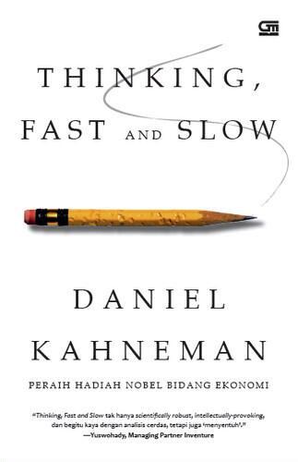
Raamwerk werkende mechanismen
Heuristieken
Default
Beschikbaarheid
Representativiteit
Anchoring
Framing
Sociale norm
Fun theory

Slide 4
Default heuristiek
De neiging om te kiezen voor de optie die je krijgt toegewezen als je geen verdere actie onderneemt
Drie achterliggende mechanismen:
Default = aanbevolen keuze
Verliesaversie
Minste inspanning
Voorbeelden: orgaandonatie, aanpassing leenbedrag studiefinanciering

Slide 5
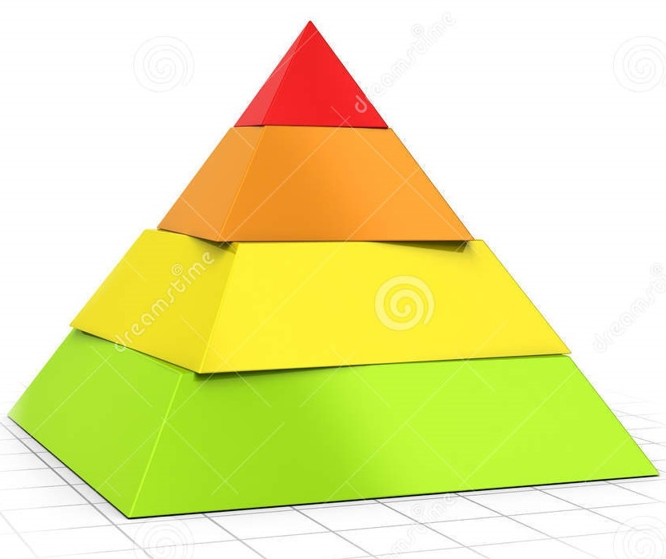
Voorbeeld raamwerk: Default heuristiek
Beslissing
Heuristiek
Mechanisme:
Aanbevolen keuze
Verliesaversie
Minimale inspanning
Voorbeeld nudges:
Opt-in orgaandonatie
Default stufi lening
….

Slide 6
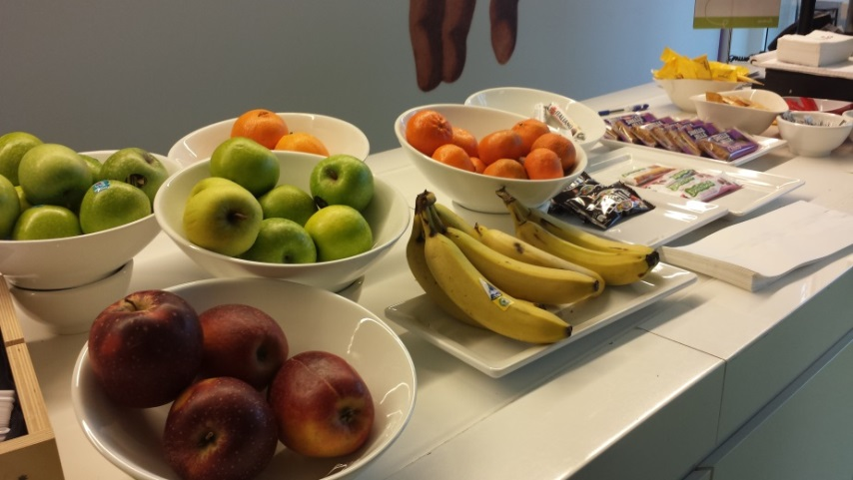
Beschikbaarheidsheuristiek
We baseren onze keuze op informatie/de optie die op dat moment het meest beschikbaar is
Mentale beschikbaarheid
Optie wordt aantrekkelijker als je er meer aan denkt:
Bijv. saillantie: opvallend
Bijv. affect: gekoppeld aan een emotie
Bijv. nabijheid

Slide 7
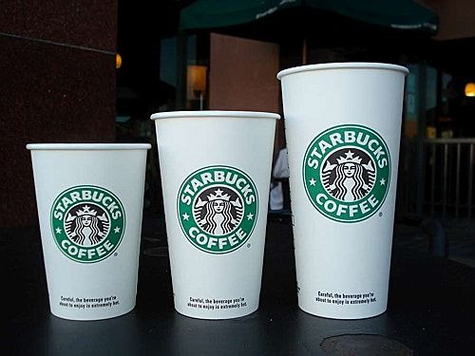
Anchoring
De neiging om een schatting te maken op basis van een referentiepunt of startwaarde.
Bijv. een donatiebedrag kiezen op
basis van aangeboden categorieën
Bijv. portiegrootte laten bepalen
door het aanbod
(referentiepunt = middelste optie)

Slide 8
Framing
De voorkeur van mensen wordt beïnvloed door de manier waarop de informatie gepresenteerd wordt.
Positief frame: de voordelen van een keuze benadrukken
Negatief frame: de nadelen van een keuze benadrukken
Frames beïnvloeden de mate waarin zekerheid wordt gekozen of risico wordt genomen, bijv. bij screening.

Slide 9
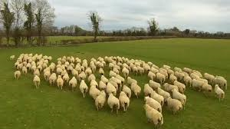
Sociale norm
De sociale context bepaalt (deels) ons gedrag. We gebruiken sociale normen als standaard voor de gepastheid van ons gedrag en baseren onze keuzes daarop.
Drie mechanismen:
Sociale bewijskracht
Nastreven goedkeuring
Verbeteren zelfbeeld
Aansluiten bij de meerderheid, dat is de norm.
Voorbeeld: 80% van de rokers wil graag stoppen.

Slide 10
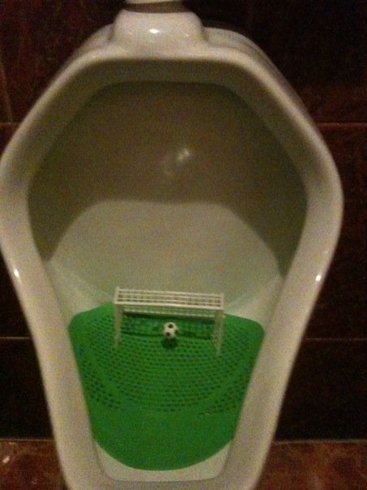
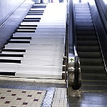
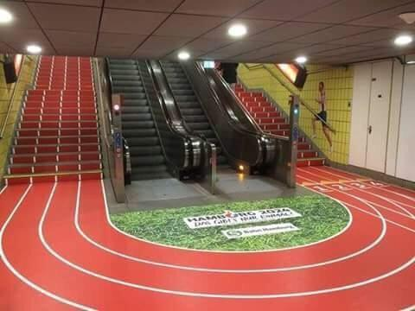
Fun theory
Nudges die inspelen op een fun factor: het gewenste gedrag aantrekkelijk maken door iets vernieuwends, leuks of grappigs.

Slide 11
Ideeën, vragen, contact?
Else Zantinge
Else.zantinge@rivm.nl
Mattijs Lambooij
Mattijs.lambooij@rivm.nl

